Slide 1
Вычислительные системы и их история «эволюции»

Slide 2
Определение
Вычислительная система (ВС) - это взаимосвязанная совокупность аппаратных средств вычислительной техники и программного обеспечения, предназначенная для обработки информации.
Иногда под ВС понимают совокупность технических средств ЭВМ, в которую входит не менее двух процессоров, связанных общностью управления и использования общесистемных ресурсов (память, периферийные устройства, программное обеспечение и т.п.).

Slide 3
Виды вычислительных систем
однопрограммные и многопрограммные;
индивидуального и коллективного пользования;
с пакетной обработкой и разделением времени ;
однопроцессорные, многопроцессорные и многомашинные;
сосредоточенные, распределенные и с теледоступом (в зависимости от территориального расположения и взаимодействия технических средств);
работающие или не работающие в режиме реального времени;
универсальные, специализированные и проблемно-ориентированные.

Slide 4
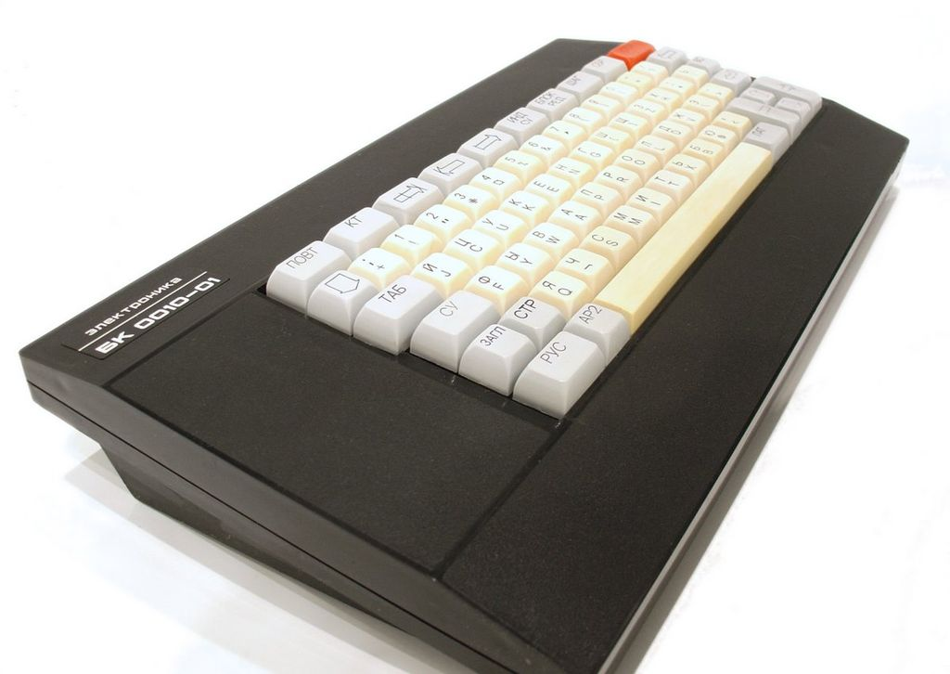
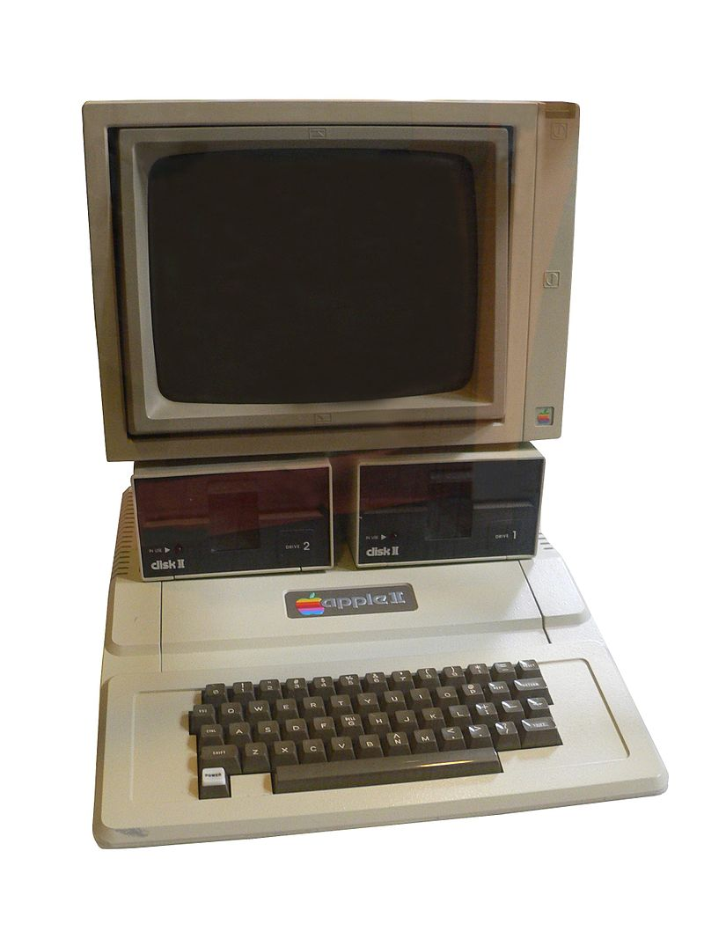
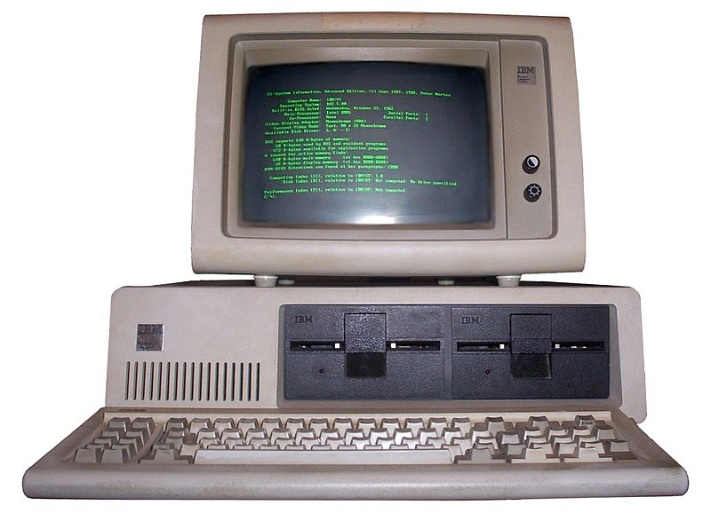
История эволюции вычислительных систем

Slide 5
Первый период (1945–1955 гг.). Ламповые машины
В 1946 году Джон фон Нейман предложил ряд новых идей организации ЭВМ, в том числе концепцию хранимой программы, т.е. хранения программы в запоминающем устройстве. В результате реализации идей фон Неймана была создана архитектура ЭВМ, во многих чертах сохранившаяся до настоящего времени.
Первой работающей машиной с архитектурой фон Неймана стала Манчестерская малая экспериментальная машина, созданная в Манчестерском университете в 1948 году

Slide 6
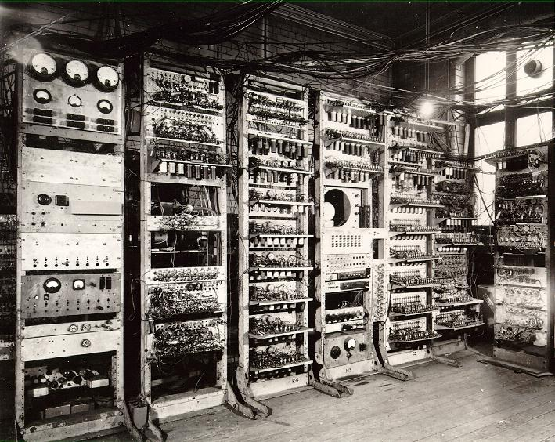
Манчестерский Марк I

Slide 7
Архитектура фон Неймана
Использование двоичной системы счисления в вычислительных машинах.
Программное управление ЭВМ.
Память компьютера используется не только для хранения данных, но и программ.
Ячейки памяти ЭВМ имеют адреса, которые последовательно пронумерованы.
Возможность условного перехода в процессе выполнения программы.

Slide 8
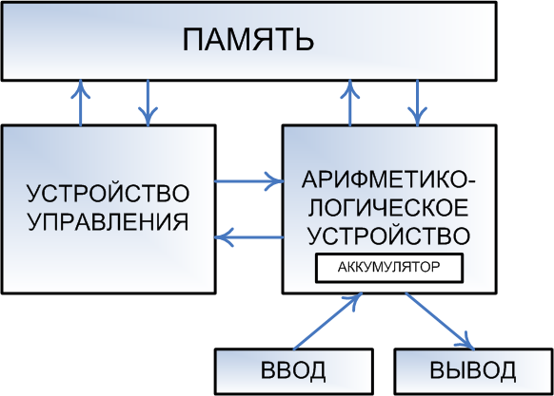

Slide 9
Первый период (1945–1955 гг.). Ламповые машины
Программирование осуществлялось исключительно на машинном языке. Все задачи организации вычислительного процесса решались вручную каждым программистом с пульта управления. За пультом мог находиться только один пользователь. Программа загружалась в память машины с колоды перфокарт, а обычно с помощью панели переключателей.
Вычислительная система выполняла одновременно только одну операцию. Отладка программ велась с пульта управления с помощью изучения состояния памяти и регистров машины.
Существенная часть времени уходила на подготовку запуска программы, а сами программы выполнялись строго последовательно. Такой режим работы называется последовательной обработкой данных. В целом первый период характеризуется крайне высокой стоимостью вычислительных систем, их малым количеством и низкой эффективностью использования.

Slide 10
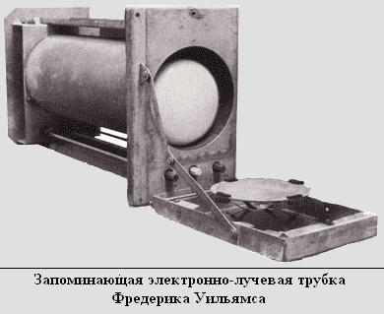
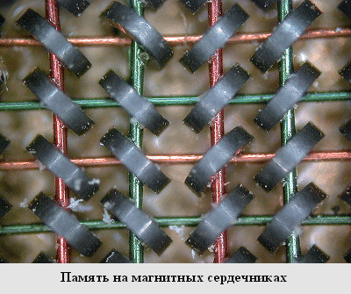

Slide 11
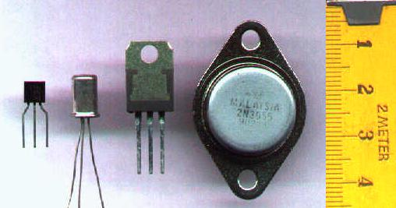
Второй период (1955 г.–начало 60-х). Компьютеры на основе транзисторов.
Следующим крупным шагом в истории компьютерной техники стало изобретение транзистора в 1947 году. Они стали заменой хрупким и энергоёмким лампам.

Slide 12
Второй период (1955 г.–начало 60-х). Компьютеры на основе транзисторов.
Компьютеры второго поколения обычно состояли из большого количества печатных плат, каждая из которых содержала от одного до четырёх логических вентилей или триггеров
В 1959 году на основе транзисторов IBM выпустила мейнфрейм IBM 7090 и машину среднего класса IBM 1401. Последняя использовала перфокарточный ввод и стала самым популярным компьютером общего назначения того времени. В ней использовалась память на 4000 символов (позже увеличенная до 16 000 символов).

Slide 13
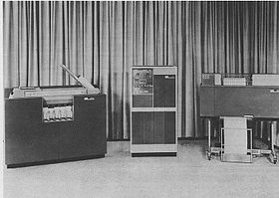
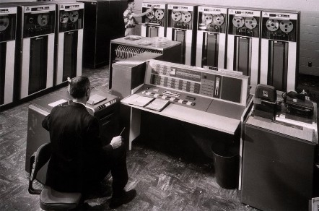

Slide 14
Второй период (1955 г.–начало 60-х). Компьютеры на основе транзисторов.
Появляются первые настоящие компиляторы, редакторы связей, библиотеки математических и служебных подпрограмм. Упрощается процесс программирования. Пропадает необходимость взваливать на одних и тех же людей весь процесс разработки и использования компьютеров. Именно в этот период происходит разделение персонала на программистов и операторов, специалистов по эксплуатации и разработчиков вычислительных машин.
Теперь пользователь приносит программу с входными данными в виде колоды перфокарт и указывает необходимые ресурсы. Такая колода получает название задания. Оператор загружает задание в память машины и запускает его на исполнение. Полученные выходные данные печатаются на принтере, и пользователь получает их обратно через некоторое время.

Slide 15
Третий период (начало 60-х – 1980 г.). Компьютеры на основе интегральных микросхем.
Следующий важный период развития вычислительных машин относится к началу 60-х – 1980 г. Начало этому положило изобретение интегральной схемы, которое стало возможным благодаря цепочке открытий, сделанных американскими инженерами в 1958—1959 годах. Они решили три фундаментальные проблемы, препятствовавшие созданию интегральной схемы.
Джек Килби запатентовал принцип интеграции, создал первые несовершенные прототипы ИС.
Курт Леговец изобрёл способ электрической изоляции компонентов, сформированных на одном кристалле полупроводника.
Роберт Нойс изобрёл способ электрического соединения компонентов ИС (металлизацию алюминием).

Slide 16
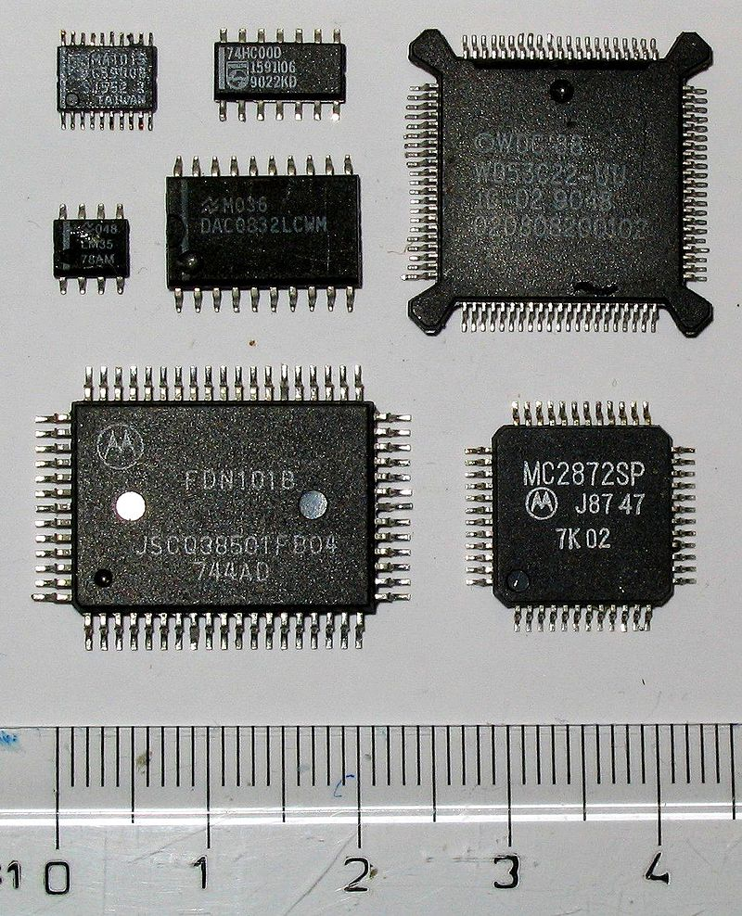

Slide 17
Третий период (начало 60-х – 1980 г.). Компьютеры на основе интегральных микросхем.
Повышению эффективности использования процессорного времени мешает низкая скорость работы механических устройств ввода-вывода.
Вместо непосредственного чтения пакета заданий с перфокарт в память начинают использовать его предварительную запись, сначала на магнитную ленту, а затем и на диск.
Когда в процессе выполнения задания требуется ввод данных, они читаются с диска.
Точно так же выходная информация сначала копируется в системный буфер и записывается на ленту или диск, а печатается только после завершения задания.

Slide 18
Третий период (начало 60-х – 1980 г.). Компьютеры на основе интегральных микросхем.
Магнитные ленты были устройствами последовательного доступа. Появление магнитного диска, для которого не важен порядок чтения информации, то есть устройства прямого доступа, привело к дальнейшему развитию вычислительных систем.
Дальнейшее повышение эффективности использования процессора было достигнуто с помощью мультипрограммирования.
Мультипрограммные системы обеспечили возможность более эффективного использования системных ресурсов (например, процессора, памяти, периферийных устройств), но они еще долго оставались пакетными

Slide 19
Третий период (начало 60-х – 1980 г.). Компьютеры на основе интегральных микросхем.
Появление электронно-лучевых дисплеев и переосмысление возможностей применения клавиатур поставили на очередь решение этой проблемы. Логическим расширением систем мультипрограммирования системы разделения времени
В них процессор переключается между задачами не только на время операций ввода-вывода, но и просто по прошествии определенного времени.
В результате появляется возможность одновременной работы нескольких пользователей на одной компьютерной системе.
Чтобы уменьшить ограничения на количество работающих пользователей, была внедрена идея неполного нахождения исполняемой программы в оперативной памяти. Основная часть программы находится на диске, и фрагмент, который необходимо в данный момент выполнять, может быть загружен в оперативную память, а ненужный – выкачан обратно на диск. Это реализуется с помощью механизма виртуальной памяти.
В системах разделения времени пользователь получил возможность эффективно производить отладку программы в интерактивном режиме и записывать информацию на диск, не используя перфокарты, а непосредственно с клавиатуры.

Slide 20
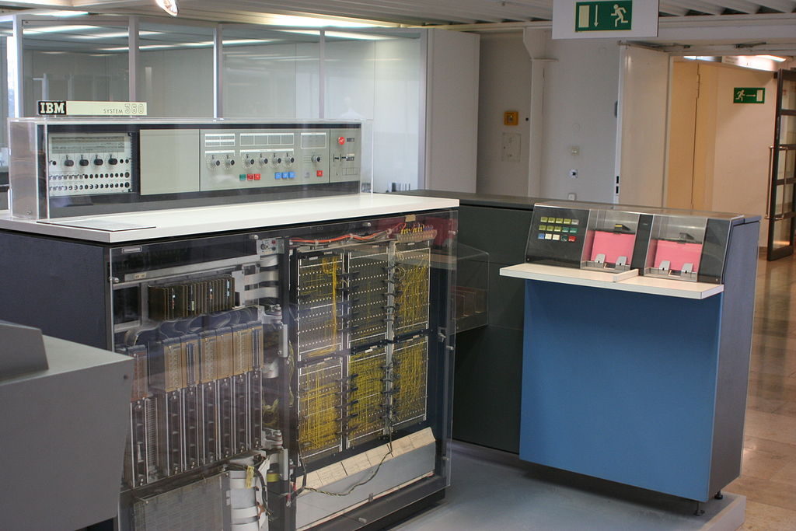
IBM-360

Slide 21
Четвертый период (с 1980 г. по настоящее время). Персональные компьютеры.
В 1969 году сотрудник компании Intel Тэд Хофф предлагает создать центральный процессор на одном кристалле. Такое устройство получило название микропроцессор.
В 1971 году компания Intel выпускает на рынок первый микропроцессор «Intel 4004». Появление микропроцессоров позволило создать микрокомпьютеры — небольшие недорогие компьютеры, которые могли себе позволить купить маленькие компании или отдельные люди. В 1980-х годах микрокомпьютеры стали повсеместным явлением.
Первый массовый домашний компьютер был разработан Стивом Возняком — одним из основателей компании Apple Computer. Позже Стив Возняк разработал первый массовый персональный компьютер.

